Slide 1

БАНКОВСКИЕ ГАРАНТИИ
ПРЕИМУЩЕСТВА ИСПОЛЬЗОВАНИЯ
2026

Slide 2
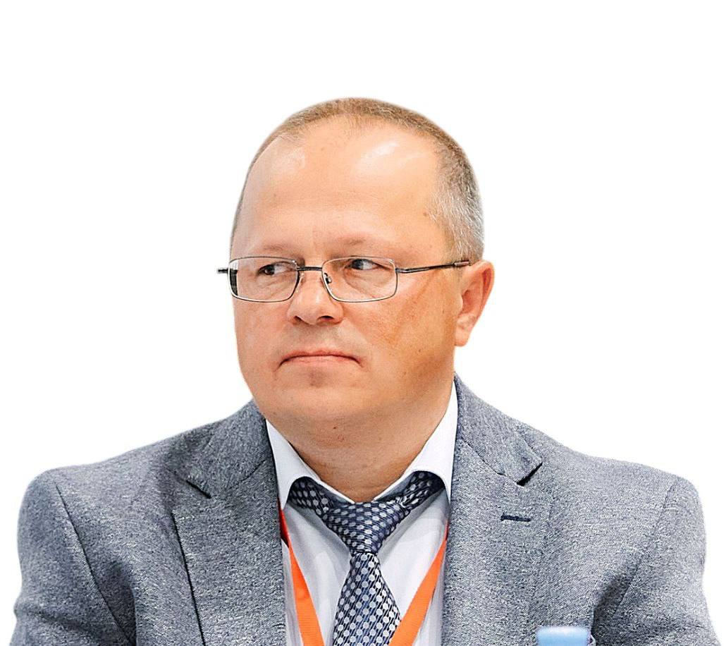
ОБО МНЕ
НИКОЛАЙ ВАВОХИН
ДЕПАРТАМЕНТ ТРАНЗАКЦИОННОГО БИЗНЕСА
+ 375 29 170 33 85
+ 375 17 239 17 72
vavohin@bankdabrabyt.by

Slide 3
ВИДЫ банковских гарантий
Тендерная
Платежная
Таможенная
Исполнения контракта
стоимость ≈ 2% годовых
Возврата авансового платежа
Для участия в государственных (муниципальных) закупках РФ
Любые другие виды гарантий, непротиворечащие законодательству

Slide 4



ПРЕИМУЩЕСТВА
БАНКОВСКОЙ ГАРАНТИИ
обеспечение обязательств по контракту
БЕЗ ОТВЛЕЧЕНИЯ ДЕНЕЖНЫХ СРЕДСТВ
для Покупателя - уход от авансового платежа +
ПОЛУЧЕНИЕ ОТСРОЧКИ
для Продавца – получение АВАНСА
значительно ДЕШЕВЛЕ КРЕДИТНЫХ СРЕДСТВ

Slide 5
ПРИМЕРЫ
Закупка товара на сумму BYN 300 000 У покупателя нет свободных средств + нужна отсрочка 45 к. д.
Аванс 100 % поставщику за счёт кредитных средств | ставка: 12,5 % годовых | сумма % по кредиту BYN 4 687,50
Контракт с отсрочкой платежа. Обеспечение – Платёжная гарантия. | ставка: 2 % годовых | сумма % по гарантии BYN 750
Поставка товара. Срок – 90 к. д. Необходимы BYN 200 000 для производства товара.
Кредитные средства | ставка: 12,5 % годовых | сумма % по кредиту BYN 6 250
Аванс от Покупателя Обеспечение - Гарантия возврата аванса. | ставка: 2 % годовых | сумма % по гарантии BYN 1 000

Slide 6
МУНИЦИПАЛЬНЫЕ ГАРАНТИИ
для участия в государственных закупках РФ
в соответствии с Федеральным законом РФ от 05.04.2013 №44-ФЗ «О контрактной системе в сфере закупок товаров, работ, услуг для обеспечения государственных и муниципальных нужд»
Параметры | Значения
Виды гарантий | тендерная, исполнения контракта
Размер гарантии | 0,5%-5% от цены контракта (тендерные)
 | 0,5%-30% от цены контракта (исполнение контракта)
Срок действия | не менее 1 месяца с даты окончания срока подачи заявок (тендерные)
 | срок исполнения обязательств по контракту + 30 дней (исполнение контракта)

Slide 7
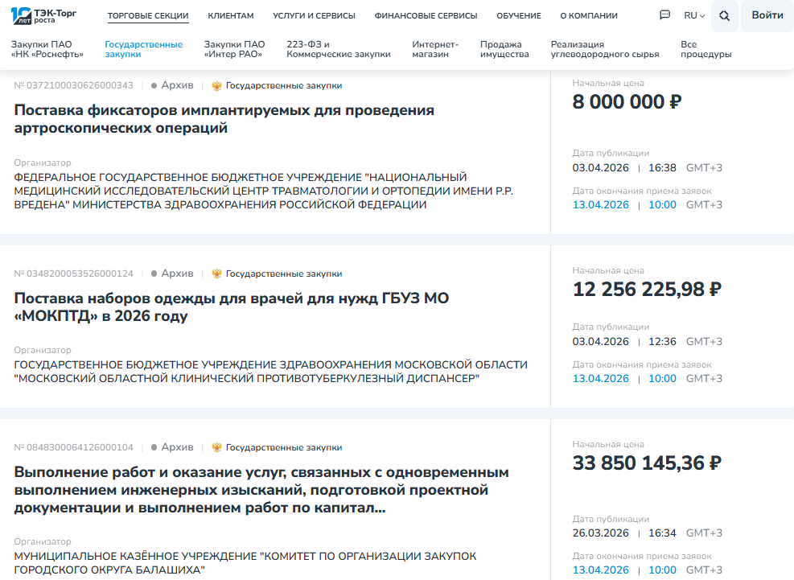
ЭЛЕКТРОННЫЕ ПЛОЩАДКИ
Сайты ЭТП для гос. закупок РФ:
Размещённые заявки на ЭТП ТЭК-Торг (tektorg.ru)
sberbank-ast.ru
roseltorg.ru
rts-tender.ru
etp-ets.ru
zakazrf.ru
gz.lot-online.ru
etpgpb.ru
tektorg.ru
astgoz.ru

Slide 8
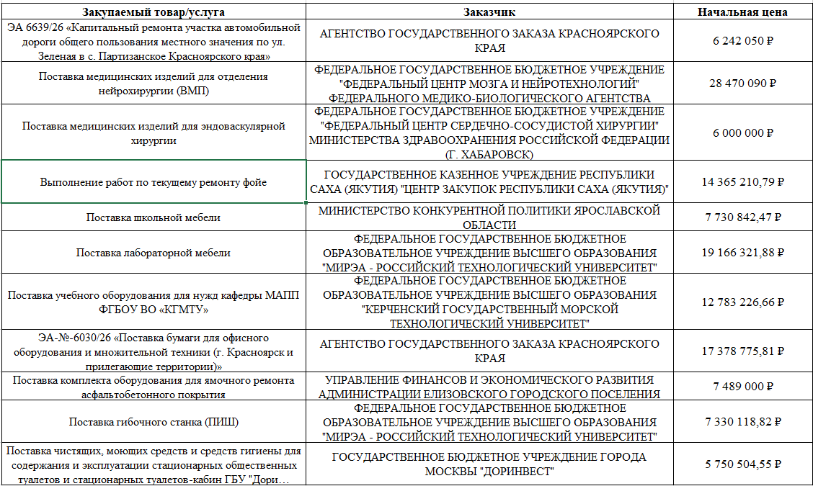
Выборка заявок на закупку за 15.04.2026 (площадка ТЭК-Торг)

Slide 9
Банковская гарантия
ЭКСПРЕСС ЛАЙТ
Параметры | Значения
Сумма | не более 70 000 BYN в экв-те
Валюта гарантии | BYN / RUB / USD / EUR / CNY
Срок действия | не более 12 месяцев
Пакет документов | Без Баланса и ОПУ – Справка о движении денежных средств по расчетному счету в ином банке
Обеспечение | поручительство физ. лица (например, собственника)
Срок выдачи гарантии Заключение договора | 1 день при наличии рамочного договора до 3 дней

Slide 10
Банковская гарантия
ЭКСПРЕСС
Параметры | Значения
Сумма | не более 1 125 000 BYN
Валюта гарантии | BYN / RUB / USD / EUR / CNY
Срок действия | не более 12 месяцев
Пакет документов | Баланс и ОПУ на две отчетные даты
Обеспечение | возможно без обеспечения
Срок выдачи гарантии Заключение договора | 1 день при наличии рамочного договора до 5 дней

Slide 11

Почему ОАО «Банк Дабрабыт»:
выдача любых видов гарантий и аккредитивов
индивидуальный подход к каждой сделке
ведём переговоры с бенефициаром, его обслуживающим банком
КОРОТКИЙ СРОК выдачи
ПРОСТОЙ и минимальный пакет документов
возможность получения гарантии до 1,125 млн BYN БЕЗ ОБЕСПЕЧЕНИЯ
выгодные тарифы
БЕСПЛАТНО редактируем контракт, готовим и согласовываем проект гарантии
отсутствует техническая комиссия за выдачу гарантии

